Slide 1
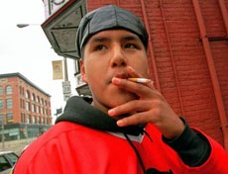
Профилактика курения.
Учитель географии и ОБЖ
МОУ СОШ п. Восточный
Полещук Е. Б.
2012 год

Slide 2
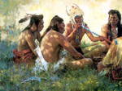
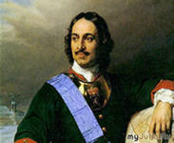
История табакокурения
В древних цивилизациях Америки табачному дыму приписывались магические, целебные свойства, а вдыхание его приравнивалось к общению с богами. Испанцы и португальцы завезли листья и семена табака в Европу, и несмотря на запреты Инквизиции, европейцы тоже начали культивировать табак.
Легализовать табак на Руси было суждено Петру I. Петр договорился в Лондоне с известным коммерсантом, лордом Ф. Кармартеном, о поставке в Россию крупной партии табачного сырья (1698 г.). Первые табачные мастерские в Петербурге открыли иностранцы.

Slide 3
Бьёт без промаха.
Никотин уносит
6 000 000 жизней каждый год.

Slide 4
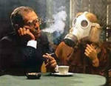
Количество курильщиков
В Российской Федерации курит около 50% взрослого населения, а около 340.000 россиян ежегодно умирает от курения. Ученые полагают, что в настоящее время на нашей планете насчитывается около миллиарда курильщиков.

Slide 5
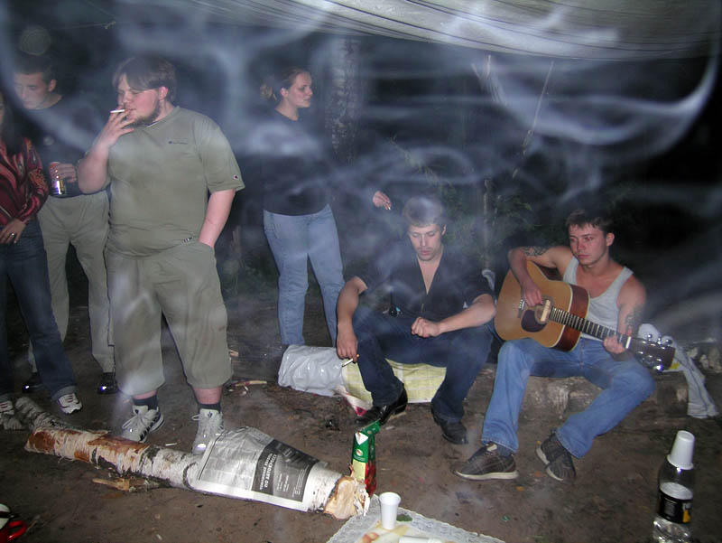
«С кем угодно, только не со мной, этого не может быть потому, что этого не может быть никогда»
Так говорят многие...

Slide 6
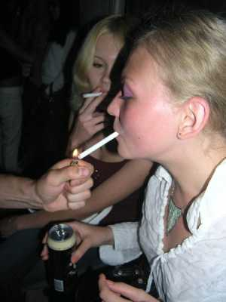
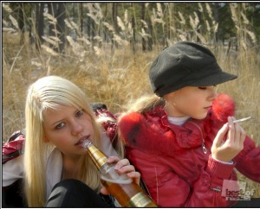
Причины курения подростков
Подражание другим школьникам;
Чувство новизны, интереса;
Желание казаться взрослыми, самостоятельными;
60% девочек ответили, что это модно и красиво; 20% девочек ответили, что таким образом хотят
нравиться мальчикам; 15% девочек ответили, что таким образом хотят
привлечь к себе внимание; 5% девочек ответили, что так лучше смотрятся.

Slide 7
Курящее детство
Резкий подъем количества курящих учеников происходит к концу школы – в выпускном классе курит половина учеников.

Slide 8
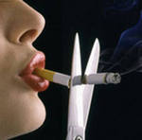
Откажитесь от нотаций
Как показывает практика, обычная лекция дает всего 10 процентов запоминания материала.
Но если по тому же вопросу состоялась дискуссия,
ее содержание запоминается на 50 процентов.

Slide 9
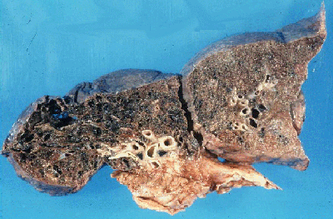
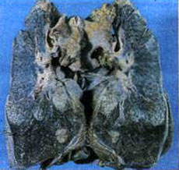
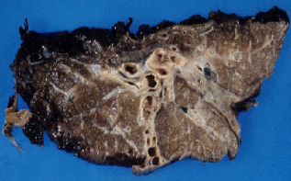
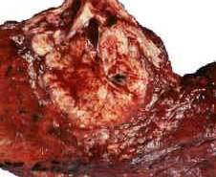
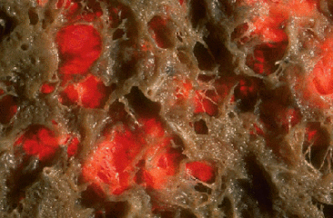
Придется импровизировать
Если вы скажете школьнику,
что через 40 лет он умрет от сердечно-сосудистых заболеваний,
он вас поднимет на смех.
Зато, если девочке объяснить,
как курение ухудшает состояние кожи
и мнимая продвинутость способна затруднить общение с противоположным полом,
результат беседы может оказаться совсем другим.
Стаж курильщика – 5 лет
Стаж курильщика – 20 лет
Стаж курильщика – 10 лет
Срез раковой
опухоли легкого
Стаж курильщика – 15 лет

Slide 10
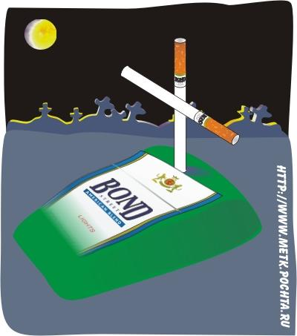
Здоровье – не ценность?
В России вообще отношение к своему здоровью наплевательское – в значительной степени оно определено исторически.
В иерархии жизненных ценностей здоровье всегда занимало далеко не первое место,
а лидировала необходимость жертвовать собой ради высоких идеалов.

Slide 11
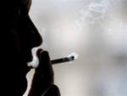
Когда пример заразителен
Курят многие родители.
Не стесняются дымить на глазах у учеников и сами учителя – среди них курящих почти 40 процентов мужчин и около 10 – женщин. Даже среди учительниц начальных классов курит почти 7 процентов.

Slide 12
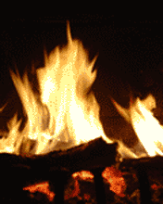
Самое важное
Начинать профилактику курения среди школьников нужно как можно раньше – и не в виде лекций, а в формате дискуссий, ролевых игр, интерактивных бесед.
Подавать информацию надо в виде конкретных примеров и максимально честно.
Одно из занятий по курсу патологической анатомии в медицинском
университете. Профессор показывает на трупе лёгкие курильщика. Они были пепельно-серые, а местами как бы обуглившиеся, с вкраплениями настоящего угля. Разрезая такие легкие, секционный нож страшно скрежетал, как будто бы натыкался на камни – это была склерозированная ткань бронхов.

Slide 13
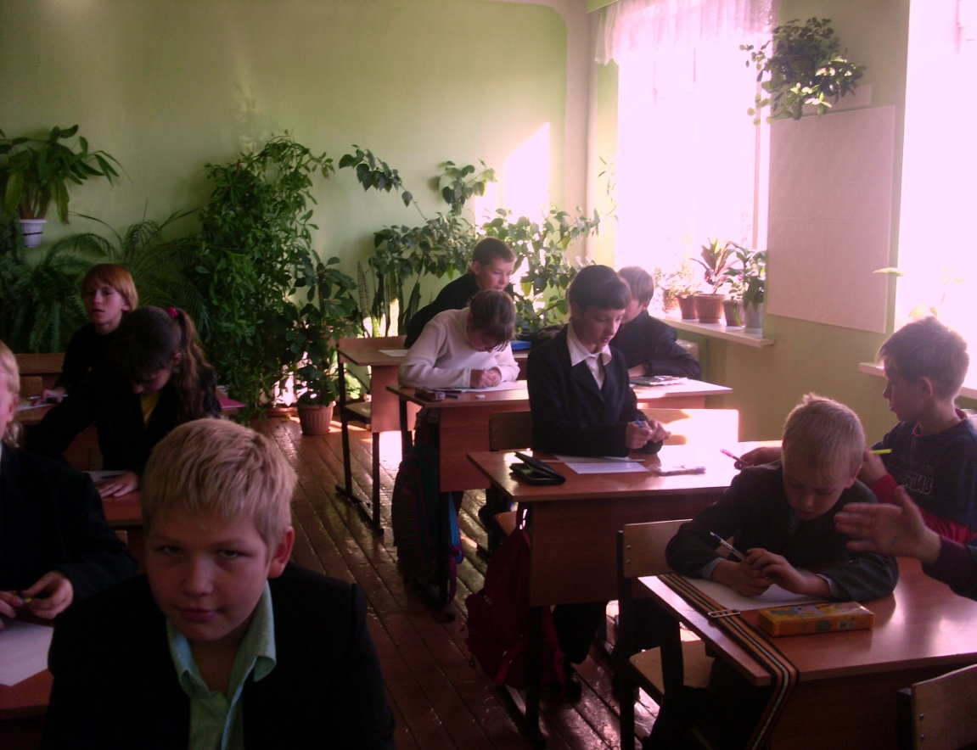
Советы родителям и учителям.
Как определить: курит ли Ваш ребенок?
Цвет зубов. Как правило зубы приобретают подозрительно желтый цвет.
Неприятный запах изо рта
Запах табака от одежды.
Цвет пальцев. Те два пальца которыми Ваш ребенок чадо держит сигарету, а конкретно зона соприкосновения сигареты с кожей имеет более темный (желтоватый) цвет. Меняется и цвет ногтей.
Цвет лица. Если ребенок курит более 2 пачек в день, то лицо будет довольно красное; если не более одной пачки сигарет с фильтром, то оно будет бледноватое, а иногда землистого цвета.
Голос грубеет.
Пассивность, вялость.

Slide 14
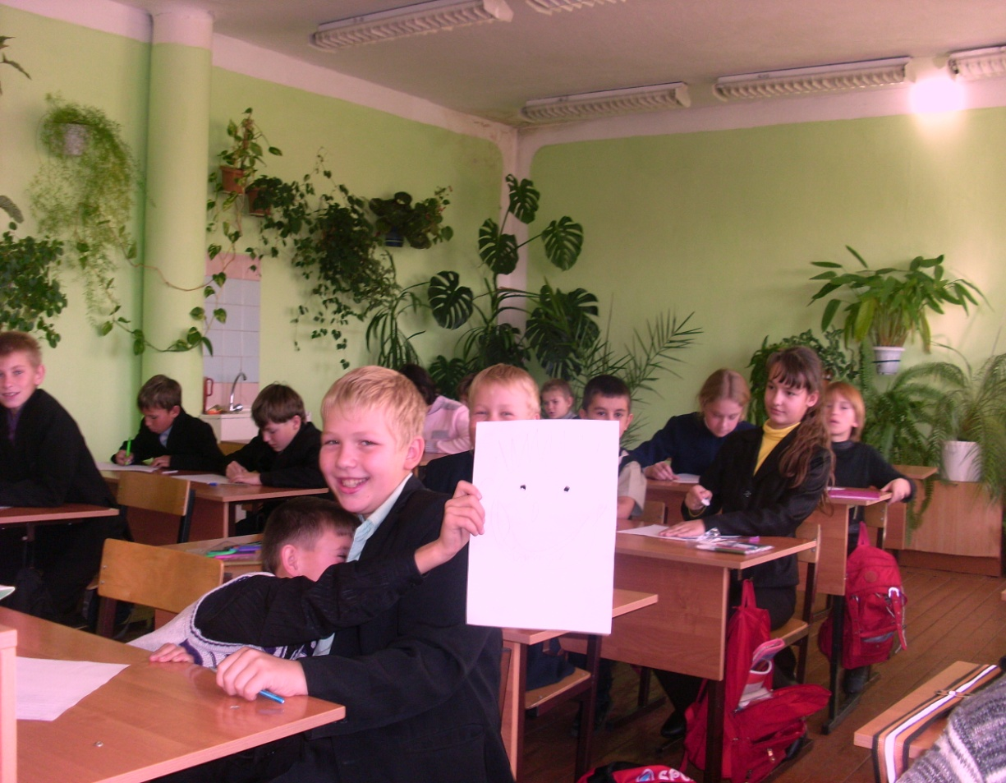
Как уберечь ребенка от пристрастия к курению
Не курите сами
С самого раннего возраста объясняйте ему, что такое табак и сигареты, историю табакокурения, принцип действия, сопровождая рассказ наглядными примерами.
Формируйте в своей семье здоровый образ жизни, занимайтесь совместно спортом, поощряйте посещение ребенком спортивных секций и кружков

Slide 15
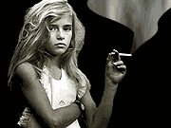
SOS!!!
«Дети до...» становятся всё младше!

